Slide 1

淺談高一自主學習
圖書館主任 游瑩如
Notes:
各位同學大家好，升上高中後，與國中的課程最大的不同點之一就是自主學習

Slide 2
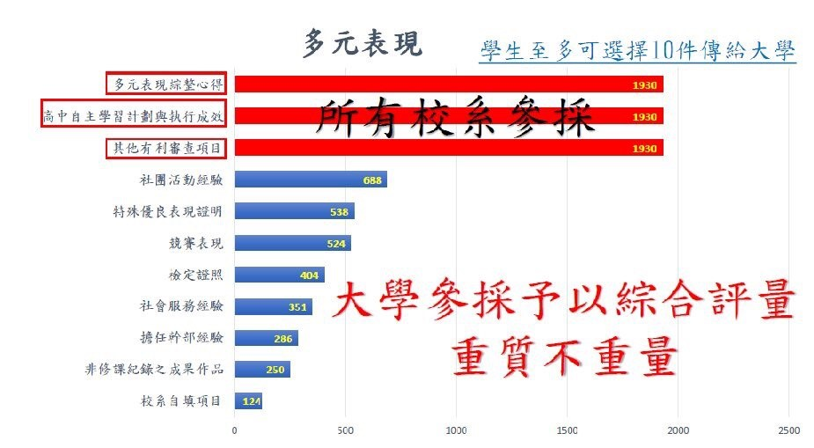
111學年度大學個人申請入學招生各校系
學習歷程核心資料
大學招生委員會聯合會1080831上午在官網公布全台1930個校系的高中學習歷程項目內容草案
Notes:
自108新課綱啟動後，大學招聯會，，便在官網公布，全台大學校系的個人申請學習歷程，採計項目內容，請注意，其中多元表現裡，所有校系都參採綜整心得，自主學習計畫與執行成效這兩項喔~
計畫的撰寫固然重要，執行成效也很重要，但如果最後沒有成果產出，也沒關係，可以把省思寫入綜整心得，呈現過程中的困難與反思，這也是一種學習，所以各位要養成自我檢核紀錄學習過程的好習慣。

Slide 3
畢業條件之一：
同一學年度內完成18小時以上之自主學習
本校自主學習實施方式：
高一上：導師指導~18週
高一下：依志願分科由領域教師指導，
可將高一上的計畫加深加廣，
或另起計畫。
高二上：同上
高二下：同上
Notes:
新課綱規定，高中的畢業門檻，需在同一學年度內完成18小時以上的自主學習。
所以本校規畫自主學習的實施方式如下：
高一上，在每周一第一節，進行自主學習，由導師指導完成，18週的計畫，有可能因為週一放假，而延續到下學期初。
高一下則依志願分科，由領域教師指導，可延續高一上的計畫，加深加廣， 或另起新方向新計畫，新計畫可依實際執行週數撰寫，不需要滿18週。
高二的執行方式比照高一下。由於將來你們每一個人申請的校系，可能涵蓋多個學群，所以建議每位同學在高一、高二時，要依照自己的興趣與喜好，多執行一些計畫，以免高三下要提出個人申請時措手不及。

Slide 4

自主學習計畫申請書及撰寫範例
進入校網~首頁
Notes:
111學年度的高一自主學習計畫申請書空白表格，可進入校網首頁~

Slide 5
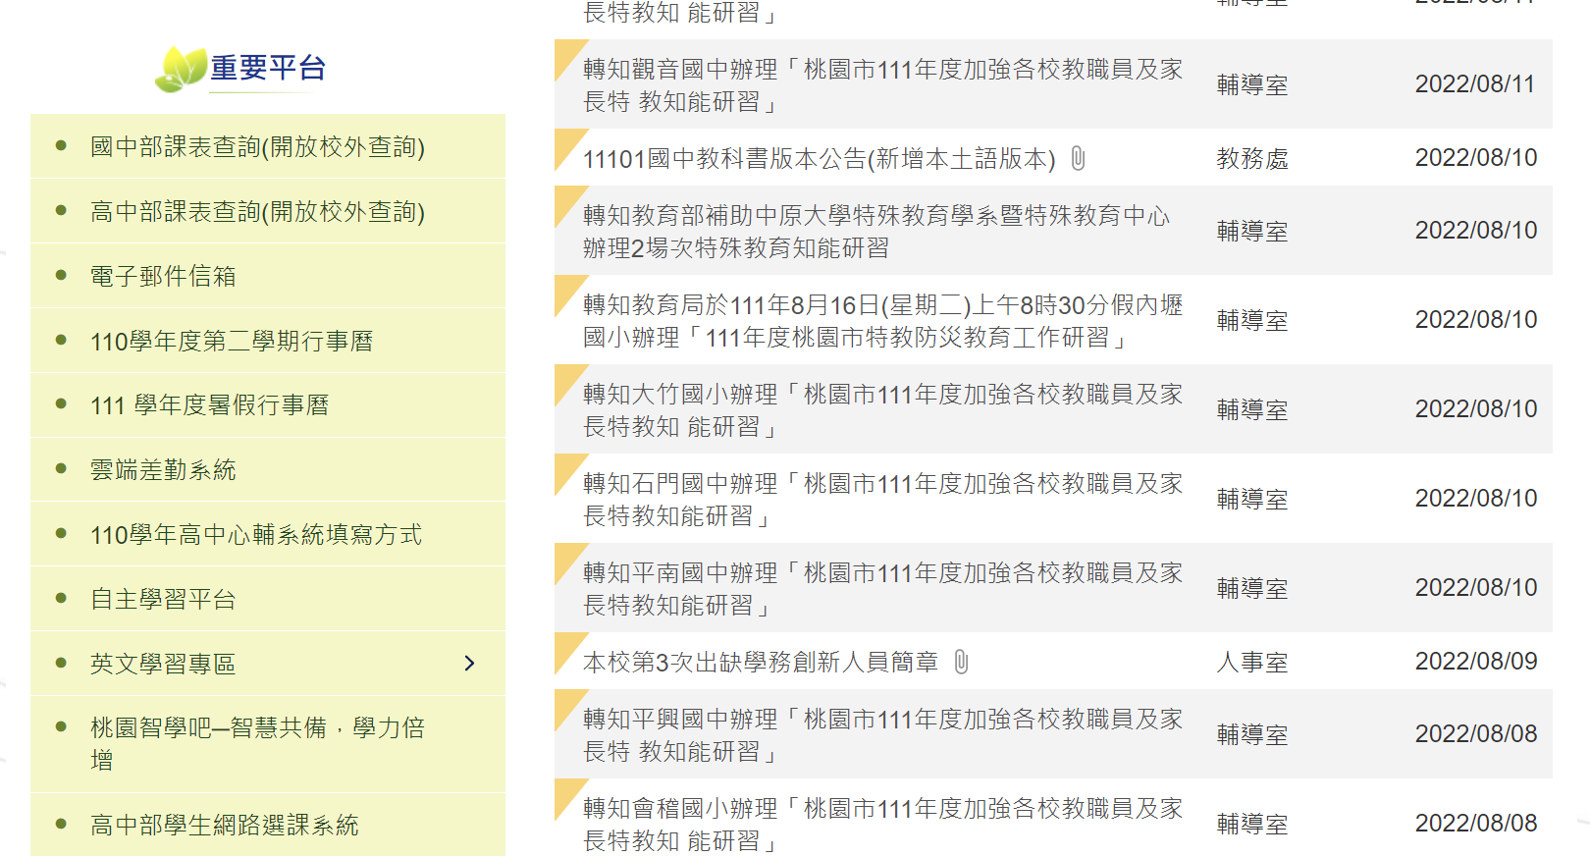
下拉至重要平台~
點選自主學習平台
Notes:
下拉至左下角重要平台，點選自主學習平台~

Slide 6
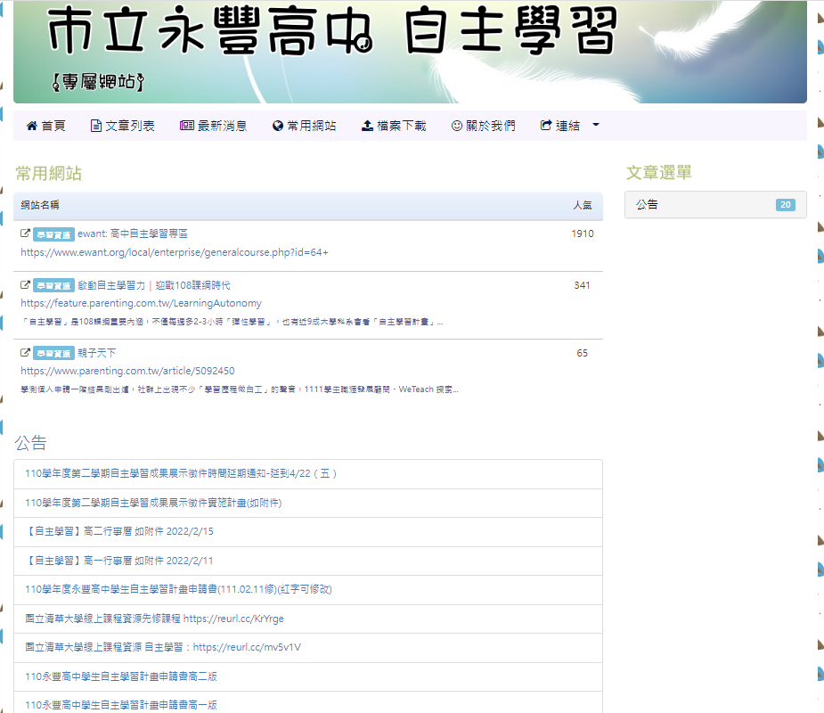
會新增111永豐高中學生自主學習計畫申請書高一版
Notes:
進入專屬網站，資媒組會新增111永豐高中學生自主學習計畫申請書高一版，提供下載，各位可以用電腦打字，也可以手寫。

Slide 7
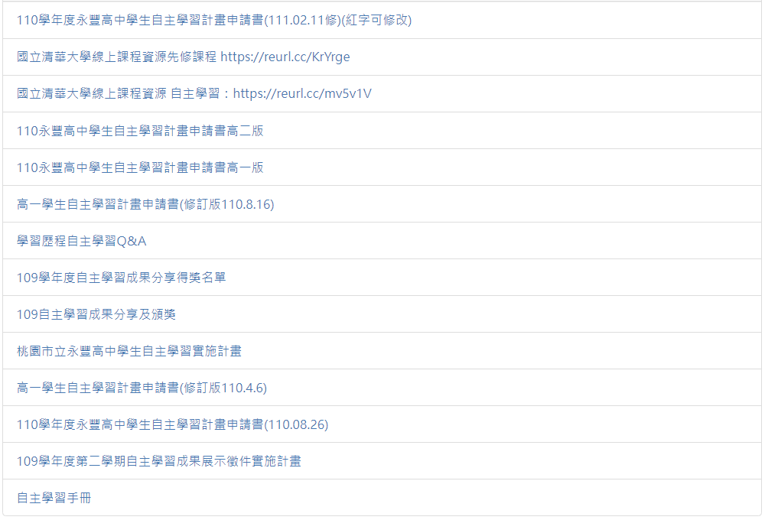
Notes:
不要點錯110版的喔~
另外，最下面的自主學習手冊，是全國高中圖書館主任，集思廣益蒐集資料，幫大家集結成冊的葵花寶典，內容雖多，但有分門別類，提供索引，可以指導大家如何進行自主學習，歡迎多多利用。

Slide 8
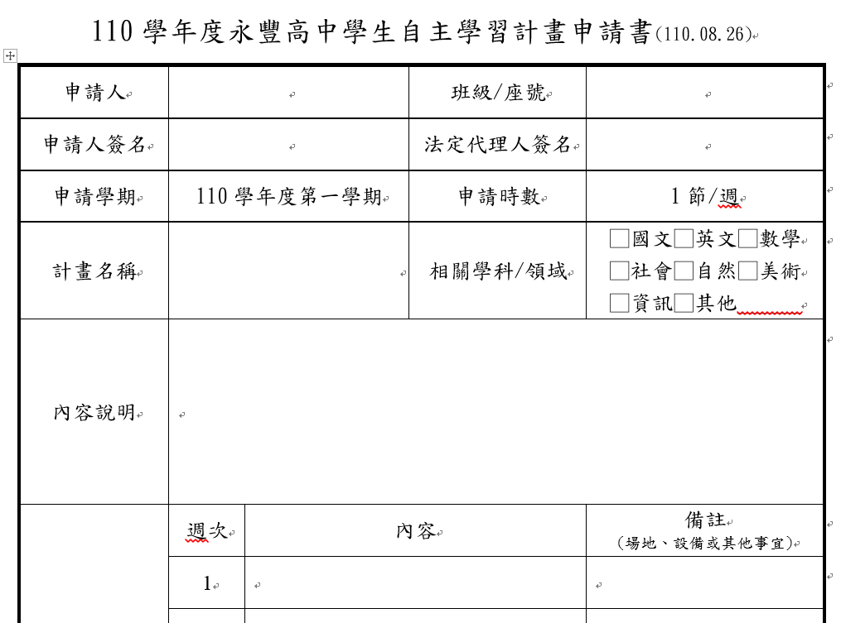
Notes:
計畫書下載打開後，要先確認日期是不是最新版的，撰寫計畫書時請多與指導老師討論主題，與撰寫方式，內容說明就是執行大綱，最好是條列式。接著預擬每周進度，想像一下如果要用這份計畫書向大學教授介紹你的自主學習，要如何撰寫才能言之有物、條理分明。繳交前別忘了請法定代理人簽名。

Slide 9
Notes:
專屬網站上其他相關檔案或網站連結，各位都可以點開看看~
例如ewant高中自主學習專區，點進去後

Slide 10
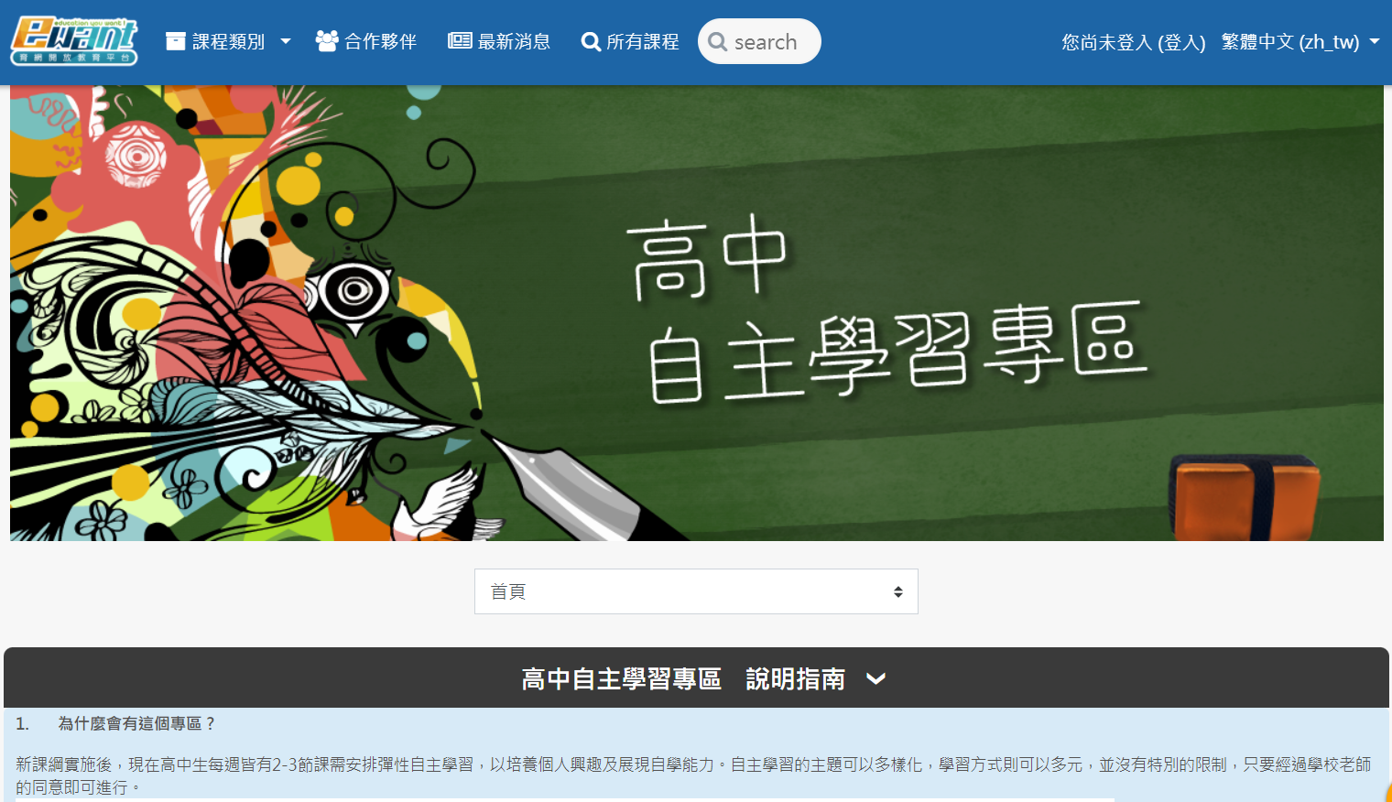
Notes:
可以從課程類別

Slide 11
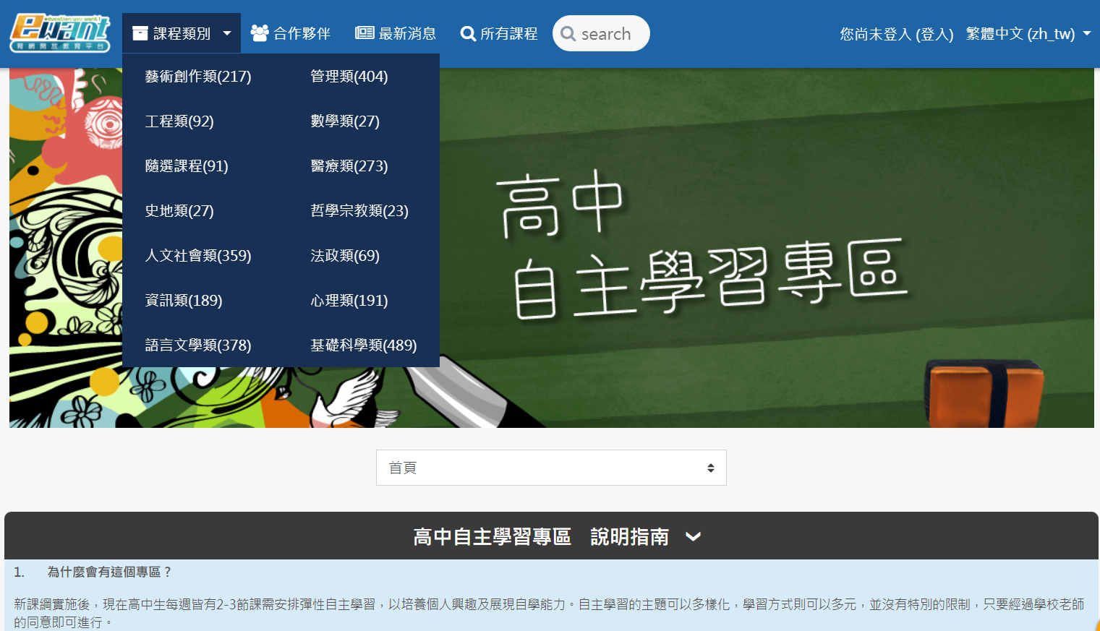
Notes:
14大分類中選擇你有興趣的類別查詢~

Slide 12
Notes:
也可以直接點選所有課程看看有沒有你想學習的課程

Slide 13
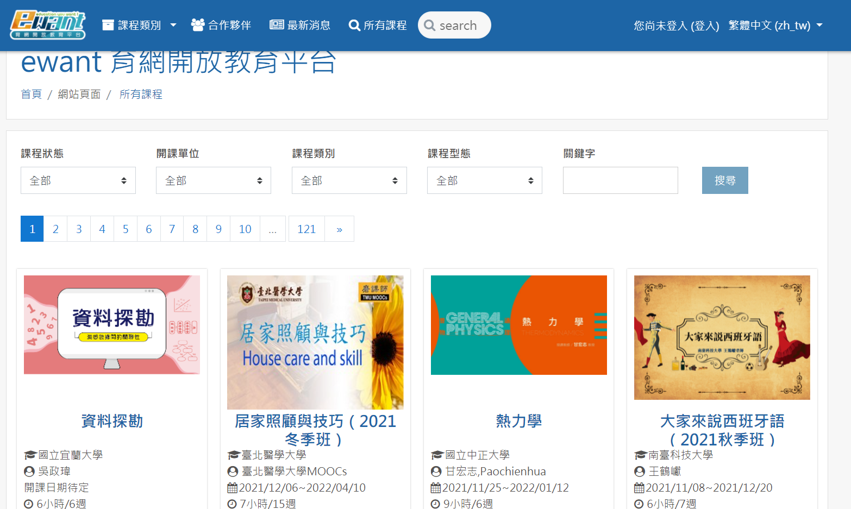
Notes:
你所選定的課程內容，都可以列入你計畫書中的每週進度，不過要注意開課日期與開課時間。

Slide 14
自主學習 是 學習新事物
自我練習 是 精進舊事物
Hyread 台北市立圖書館—6萬多冊電子書
  https://tpml.ebook.hyread.com.tw/
天下雜誌、親子天下等雜誌，透過登入北市圖，
即可免費查閱
國立公共資訊圖書館
https://www.nlpi.edu.tw/
自主學習行動網
  https://sites.google.com/kclass.kh.edu.tw/lbms/home
Notes:
自主學習是學習新事物，重點是自己要主動
自我練習則是精進舊事物，例如課堂上老師教的，兩者是有差別的
如果想用影片學習，Youtube是很方便的管道。
如果想查電子書，除了本校圖書館有電子書網站外。

Slide 15

Notes:
Hyread 台北市立圖書館有6萬多冊電子書，線上辦證立即借書，可免費查閱期刊雜誌，對寫小論文、專題報告很有用。

Slide 16
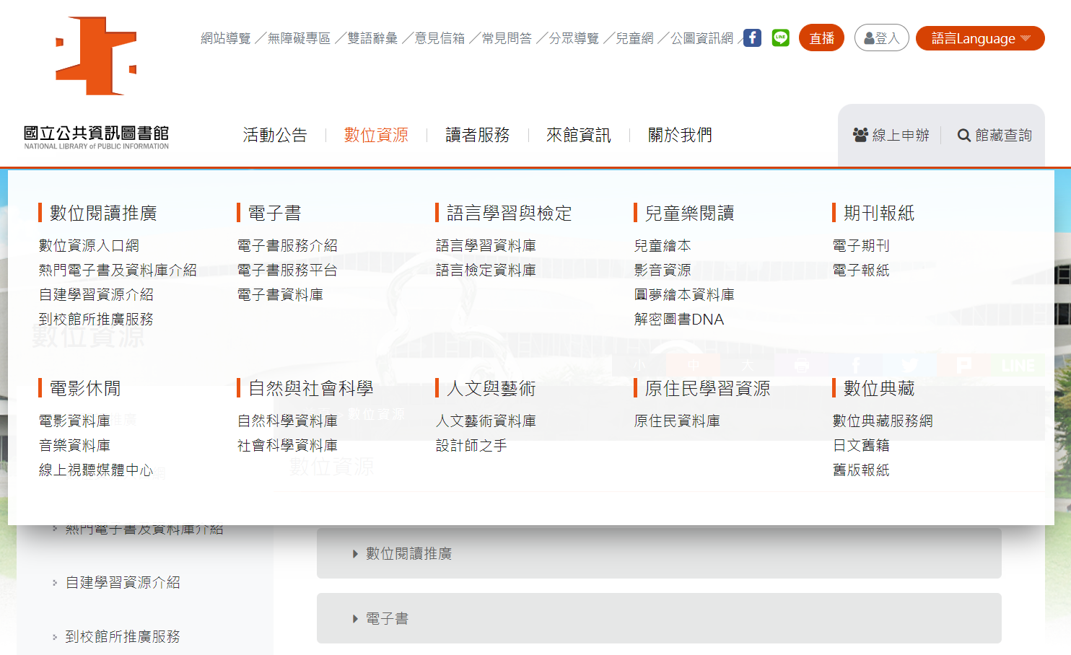
Notes:
國立公共資訊圖書館也是不錯的學習管道，尤其是數位資源項目內的語言學習與檢定，有分語言學習資料庫跟語言檢定資料庫兩項

Slide 17
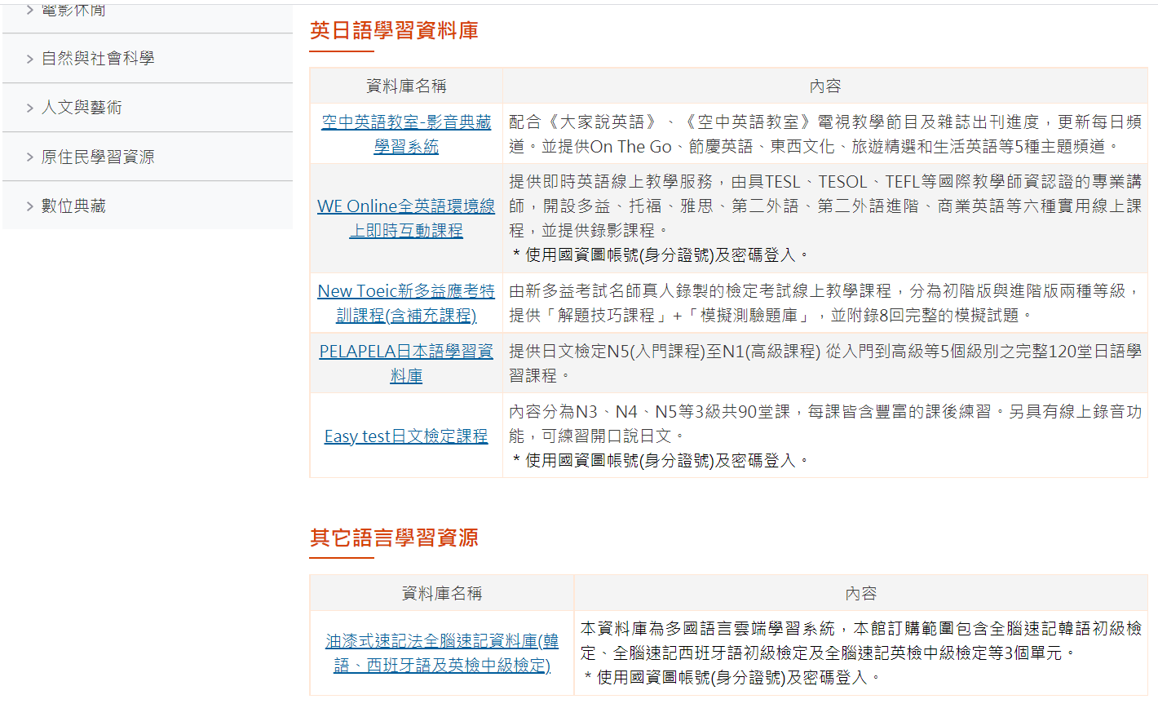
Notes:
語言學習資料庫提供了英日語及其他語言學習資料

Slide 18
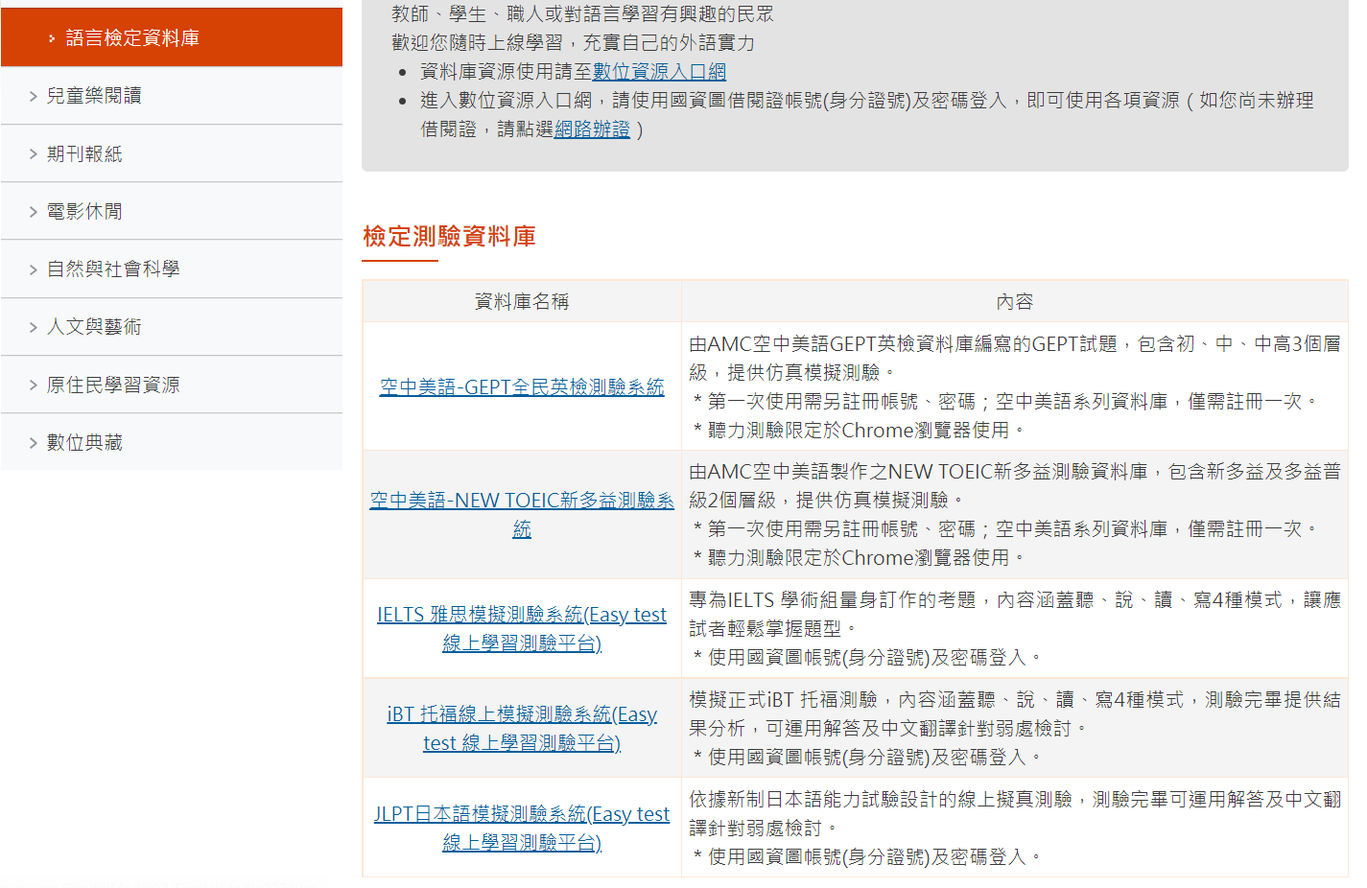
Notes:
學習後還可以透過檢定測驗資料庫做仿真模擬檢測，當然，本校重要平台內的英文學習專區也是學習英文的不錯選擇

Slide 19
自主學習實施方式舉例
一、讀書會
二、小論文
三、閱讀心得
四、豐中文選
五、外語學習
六、數理探索
七、資訊能力
八、設計創作
九、學生美展
可以個人進行，
也可以小組合作
Notes:
各處室所辦理的活動，各位也都可以搭配在自主學習計畫中，一魚多吃，既可滿足計畫撰寫，又可多多參加活動取得證明或獎狀，充實學習歷程多元表現的內涵。簡報中列舉9項活動提供各位參考。計畫書可以個人進行，也可以小組合作，不過要注意各項活動是否有人數限制喔~

Slide 20
報告完畢
謝謝聆聽
Notes:
聽完我的介紹，各位可以開始進行規劃你的自主學習嘍~

